Slide 1
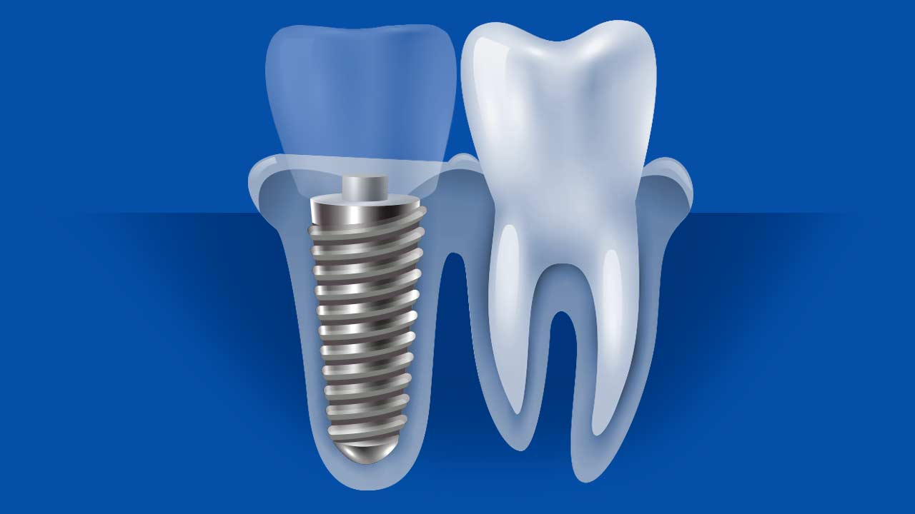
Федеральное государственное бюджетное образовательное учреждение высшего образования «Красноярский государственный медицинский университет имени профессора В.Ф. Войно-Ясенецкого» Министерства здравоохранения Российской федерации Кафедра стоматологии ИПО Показания и противопоказания к применению дентальных имплантов. Диагностика и планирование лечения пациентов с использованием дентальных имплантов.
Выполнил ординатор кафедры стоматологии ИПО по специальности «стоматология хирургическая» Дзидзоев Ростислав Денисович. рецензент к.м.н., доцент Дуж Анатолий Николаевич. Красноярск 2023

Slide 2
ЦЕЛЬ: Ознакомить с понятием стоматологической имплантологии, зубного имплантата, показаниями и противопоказаниями дентальной имплантации.
ЗАДАЧИ:
1 Понятие стоматологической имплантологии
2 Показания к дентальной имплантации
3 Противопоказания (абсолютные, относительные) к дентальной имплантации.
4 Методы диагностики и планирование лечение пациентов с ДИ.

Slide 3
Стоматологическая имплантология - раздел челюстно-лицевой хирургии, разрабатывающий вопросы восстановления различных отделов зубочелюстной системы и челюстно-лицевого скелета с помощью различных материалов.
В начале 1960-х гг. шведский ученый - профессор П.И. Бранемарк вместе с группой специалистов, изучая остеосинтез, сделал открытие:
Титановый винт, особым образом изготовленный и обработанный, будучи введенным в высверленное отверстие в большеберцовой кости, через некоторое время превосходно закрепляется. Винт в итоге полностью включается в костную ткань, так что его уже невозможно оттуда изъять.
Этот феномен был назван учеными остеоинтеграцией (интеграция - взаимное проникновение, прорастание двух сред друг в друга).
В 1969 г. исследования П.И. Бранемарка показали, что для долгосрочного "выживания" имплантатов необходимо соблюдать ряд условий:
* минимальная травма кости и подготовка "ложа" (остеотомия), обеспечивающие тесное взаимодействие (интерфейс) корневой части имплантата и кости.
* Имплантат после введения должен быть защищен от воздействия механических нагрузок, чтобы предотвратить образование соединительной капсулы вокруг тела имплантата.

Slide 4
Зубной имплантат (имплант) – это искусственная многокомпонентная конструкция, которую устанавливают в костную ткань.
Имплант – это искусственный корень, который выполняет все функции утраченного зуба.
Стоматологический протез вживляется в костные ткани. Затем на него монтируется абатмент (надкостный элемент) и коронка.

Slide 5
Дентальная имплантация, как и любая операция, начинается с комплексного обследования пациента.
Необходимо пройти общее обследование:
Общий анализ крови.
Протромбиновое время и индекс(ПТИ,ПТВ).
МНО.
Фибриноген.
Время свёртываемости крови.
Биохимия крови.
Глюкоза крови.
антитела к антигенам вируса гепатита С, поверхностный антиген вируса гепатита В, антикардиолипиновый тест на сифилис; антитела к ВИЧ;
общий анализ мочи.

Slide 6
Показания к дентальной имплантации:
1) Одиночные дефекты зубного ряда- когда проведение имплантации позволит избежать препарирования расположенных рядом с дефектом зубов.
2) Включенные дефекты зубных рядов- когда при помощи имплантации можно избежать препарирования ограничивающих дефект зубов и съемного протезирования.
3) Концевые дефекты зубных рядов, при которых имплантация позволяет осуществить несъемное протезирование.
4)Полная адентия - когда при помощи имплантации можно провести несъемное протезирование либо обеспечить более надежную фиксацию полных съемных зубных протезов

Slide 7
Концевой дефект. Полная адентия.

Slide 8
Противопоказания к дентальной имплантации.
Абсолютные противопоказания:
1 Острые инфекционные заболевания.
2 Системные болезни костной ткани - например, аутосомно-доминантный остеопороз 2 типа, несовершенный остеогенез, болезнь Педжета.
3 Заболевания крови (полицитемия, лейкемия) - повышается риск кровотечения, отторжения имплантата;
4 Проведенная в недавнем времени лучевая терапия головы и шеи.
5 Злокачественные и доброкачественные опухоли в верхней, нижней челюсти и мягких тканях полости рта.
6 Неполное прорезывание зубов, незавершенный рост костей черепа.
7 Психическая нестабильность.
8 Наркомания и алкоголизм.

Slide 9
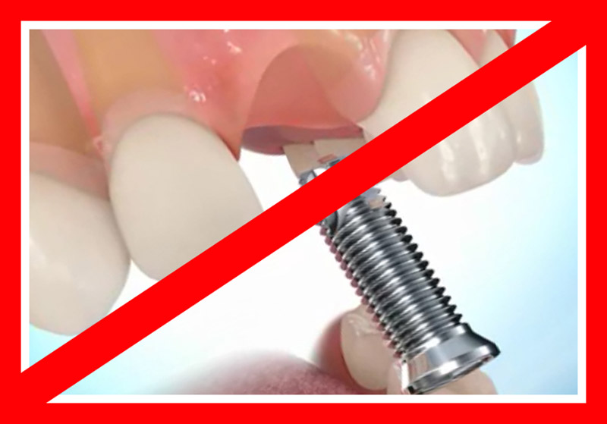
Абсолютные противопоказания:
9 Сахарный диабет 1 типа
10 Прием цитостатиков, любые иммунодефицитные состояния.
11 Бруксизм, гипертонус жевательных мышц.
12 Тяжелые заболевания сердечно-сосудистой системы;
13 Заболевания слизистой оболочки полости рта: хронический рецидивирующий афтозный стоматит, красная волчанка, пузырчатка, синдром Шегрена (аутоиммунное заболевание «сухой синдром», синдром Бехчета( проявляющееся характерной триадой: рецидивирующий афтозный стоматит, язвенные изменения слизистой оболочки и поражение глаз в виде увеита )

Slide 10
противопоказания

Slide 11
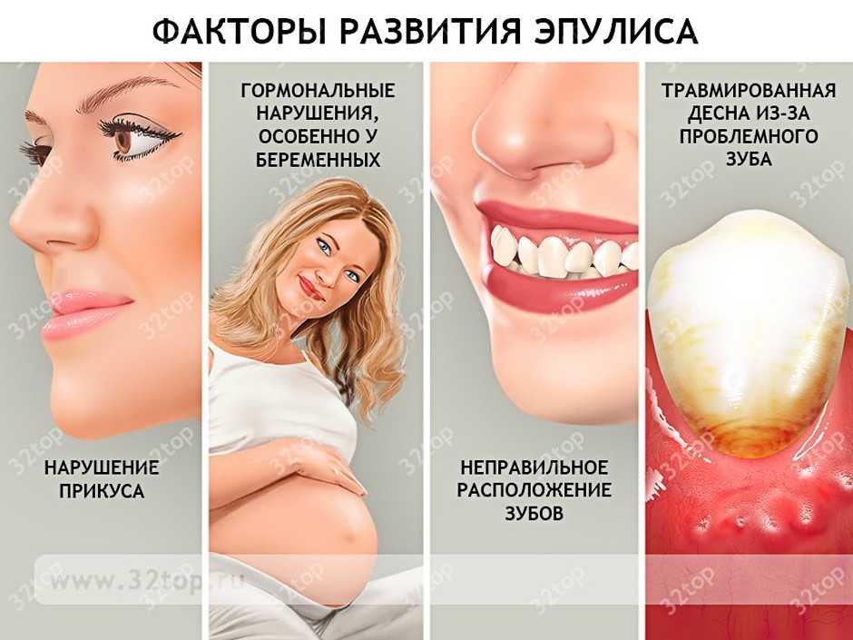
Относительные противопоказания:
1 Беременность и лактация – любая операция вызывает стресс. Поэтому лучше перенести процедуру до окончания кормления грудью.
2 Нарушение прикуса – сначала коррекция, затем установка штифтов.
3 Воспалительные процессы во рту, носоглотке.
4 Обострение любого хронического заболевания.
5 Кроме того, запрещено устанавливать имплантаты до 18 лет, так как костная ткань еще формируется. Пожилой возраст не является противопоказанием для имплантации зубов.

Slide 12
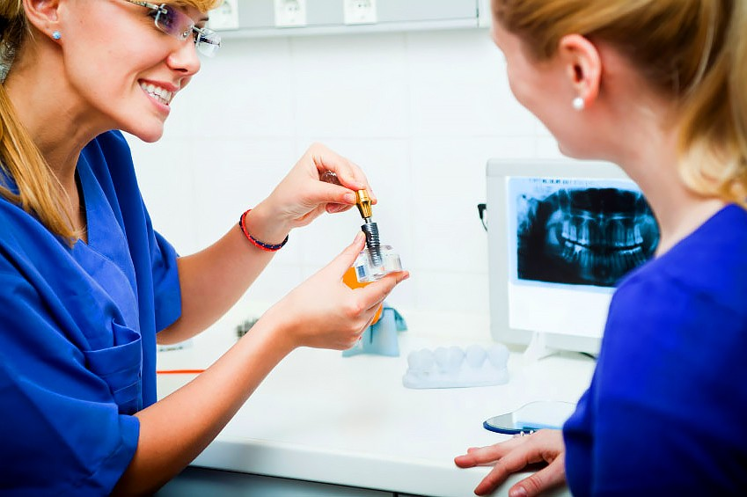
Диагностика и планирование лечение пациентов с использованием дентальных имплантатов.
Планирование имплантации – это разработка плана рационального ортопедического лечения, направленного на восстановление анатомической и функциональной целостности зубочелюстной системы с применением дентальных имплантатов в качестве основной или дополнительной опоры протезов.
Его принципами являются разработка плана комплексного ортопедического лечения, индивидуальный подход, преемственность и согласованность хирургического и ортопедического этапов лечения

Slide 13
* Преемственность и согласованность хирургического и ортопедического этапов лечения подразумевает:
что при планировании лечения следует предусмотреть несколько вариантов имплантации и способов протезирования, которые позволят достичь желаемого результата.
* Разработка плана комплексного ортопедического лечения.
Перед началом лечения должна быть проведена санация полости рта в полном объеме, предусмотрено рациональное протезирование не только дефекта зубного ряда, где будет осуществляться имплантация, но и всех имеющихся дефектов. Иначе не будут созданы условия для адекватной нагрузки на имплантаты и эффективно функционирующая биотехническая система.
* Индивидуальный подход к комплексному лечению адентии подразумевает использование различных типов имплантатов, хирургических методик их применения и способов протезирования на основе предварительного анализа анатомо-топографических особенностей зубочелюстной системы пациента.

Slide 14
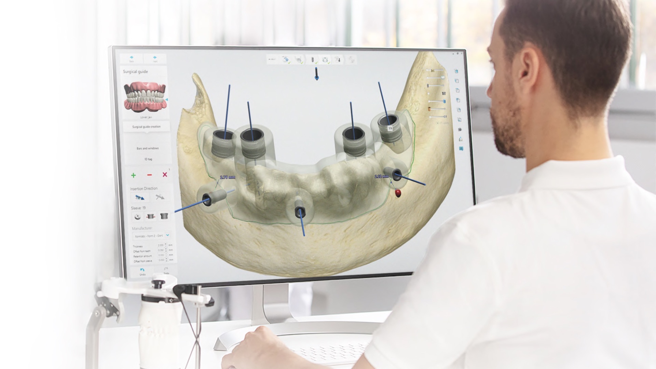
Задачи планирования лечения:
1 Определение оптимального варианта протезирования;
2 Определение типа, размеров и количества имплантатов, которые позволят осуществить рациональное протезирование;
3 Разработка тактики ведения хирургического и ортопедического этапов лечения.
Соблюдение принципов планирования имплантации возможно только после анализа анатомо-топографических и функциональных особенностей зубочелюстной системы.
Источниками данной информации служат сбор анамнеза, осмотр полости рта и рентгенологическое обследование.

Slide 15
При сборе анамнеза необходимо учитывать следующие факторы:
- причину и давность утраты зубов;
- способ предшествующего протезирования (если были изготовлены съемные протезы, но пациент не может ими пользоваться, следует выяснить причину – рвотный рефлекс, психологический фактор, боли в области протезного ложа и др.);
- перенесенные и сопутствующие заболевания (болезни придаточных пазух носа, слизистой оболочки полости рта, нейростоматологическая патология, проведенные ранее операции);
- социальный статус пациента, его запросы и пожелания.

Slide 16
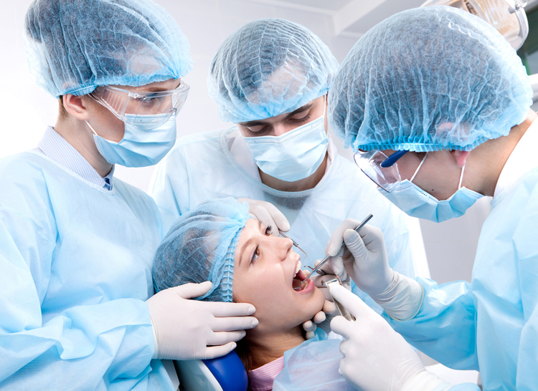
При осмотре полости рта необходимо определить:
- вид адентии;
- состояние оставшихся зубов;
- протяженность дефектов зубных рядов;
- состояние гигиены полости рта;
- прикус;
- межальвеолярную высоту в области дефектов зубных рядов;
- состояние слизистой оболочки полости рта;
- глубину преддверия полости рта;
- линию улыбки.

Slide 17
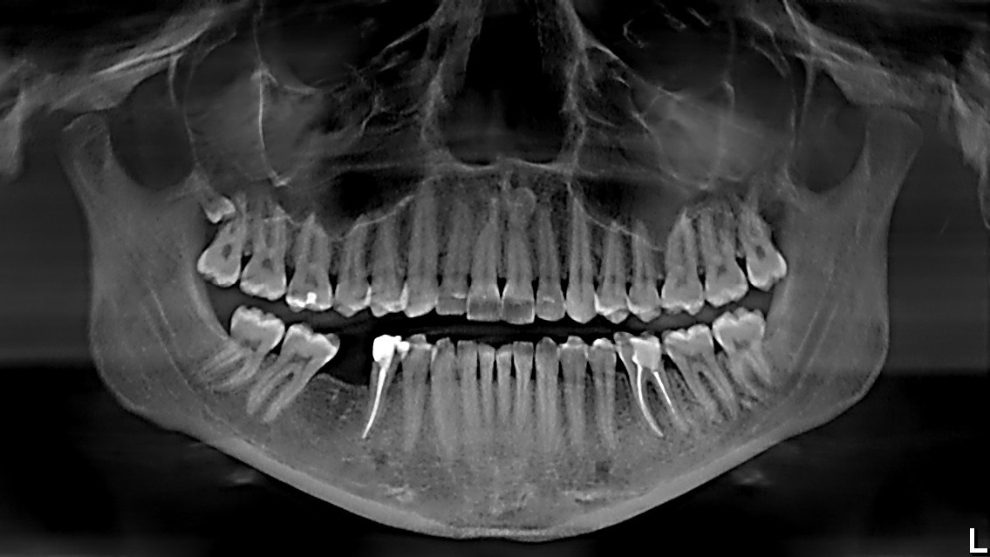
Для уточнения объема кости в области имплантации проводят осмотр , пальпацию альвеолярных отростков и рентгенологическое обследование:
1 Ортопантомограмма - определяют состояние оставшихся зубов и высоту костной ткани в месте предполагаемой имплантации.

Slide 18
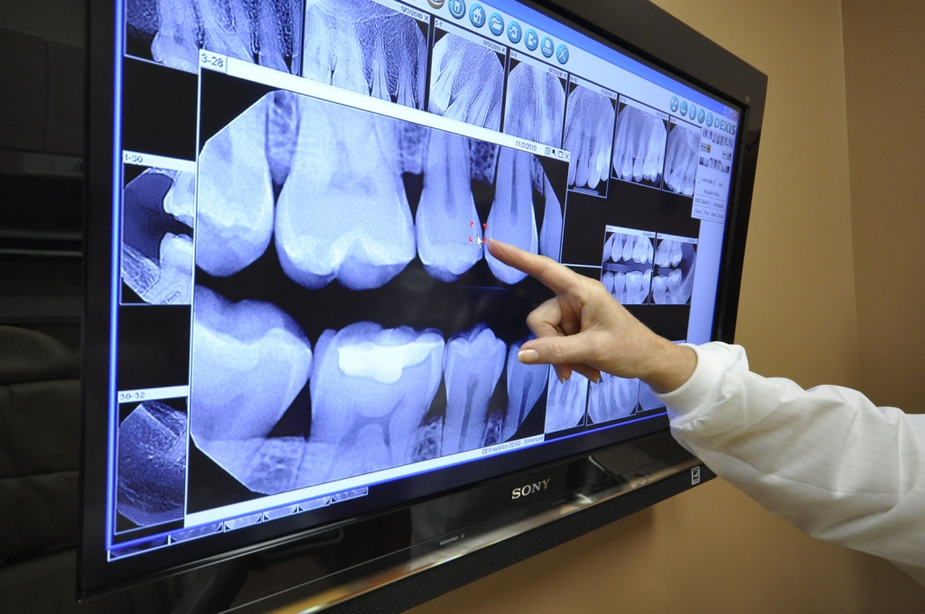
2 Контактная рентгенография
в косых проекциях, по сравнению с ортопантомографией, дает более точное представление о вертикальных и горизонтальных размерах челюстей

Slide 19
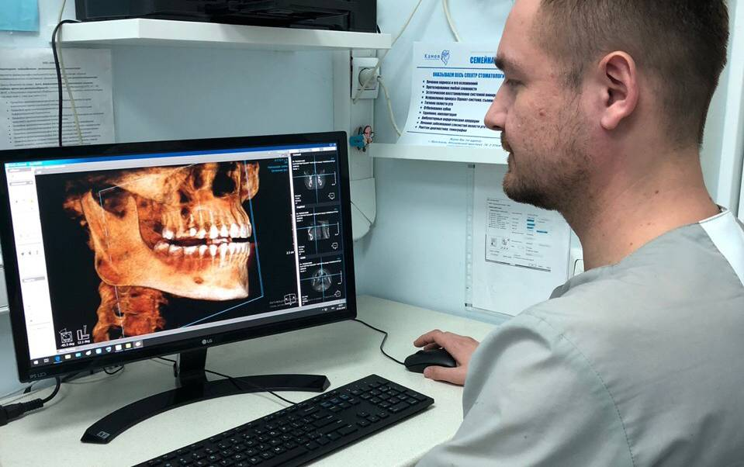
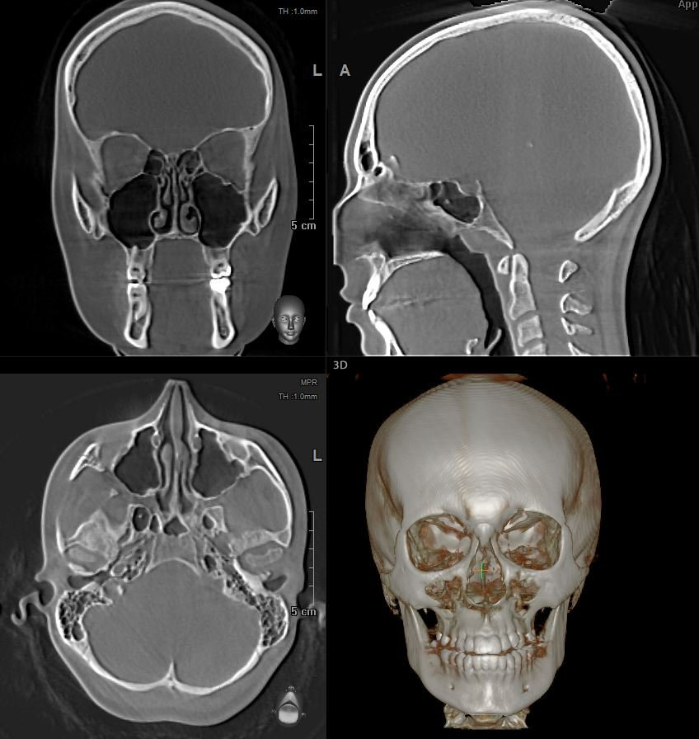
3 Компьютерная томография (КТ)
Это наиболее информативный метод, который позволяет с высокой степенью достоверности определить : высоту и ширину кости, топографию нижнечелюстных каналов и верхнечелюстных пазух, особенности архитектоники различных отделов челюстей, соотношение последних, а также создать трехмерное изображение лицевого отдела черепа.

Slide 20
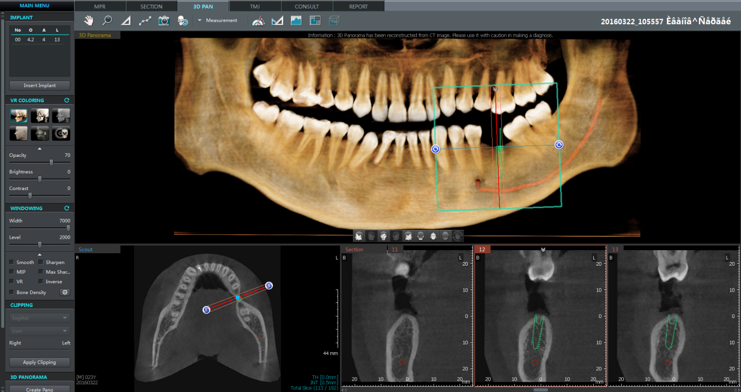
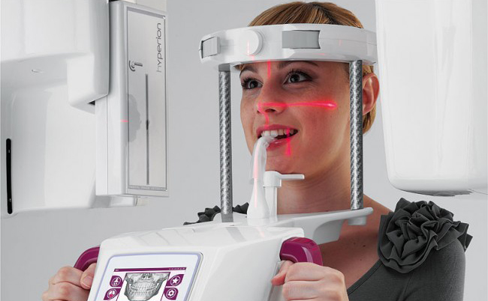
Изображения, полученные с помощью КТ, позволяют судить о реальной высоте и толщине кости в месте планируемой установки имплантатов и отображают реальную картину архитектоники челюстных костей.
Наиболее ценную информацию об анатомии челюстей дают вертикальные срезы. Их изображения, полученные при помощи пошаговой, через 2-3 мм, томографии, позволяют судить о реальной высоте и толщине кости в месте планируемой установки имплантатов и отображают реальную картину архитектоники челюстных костей.

Slide 21
ВЫВОДЫ:
1 Установка импланта — безопасный, долговечный и эстетичный способ воссоздания зубного ряда.
2 На сегодняшний день дентальная имплантация является одним из наиболее активно развивающихся направлений хирургической стоматологии.
3 Применение современных конструкций и материалов позволяет добиться успешного приживления имплантатов в 98% случаев, а срок службы конструкций достигает 15-20 лет.
4 Успешное развитие имплантологии, ежегодное появление новых технологий, обеспечивающих новые возможности и совершенствование качества, позволяет надеяться на широкое будущее, стоящее перед данной специальностью.
5 Сегодня врачи имеют достаточный опыт и квалификацию, чтобы провести операцию без осложнений и сделать улыбку неотразимой.

Slide 22
литература
1 Иванов С.Ю., Бизяев А.Ф., Ломакин М.В., Панин А.М. Стоматологическая имплантология.
Учебное пособие. – М.:ГОУ ВУНМЦ МЗ РФ, 2010 – 96с.
2 Хирургическая стоматология : учебник / под ред. С.В. Тарасенко. – Москва : ГЭОТАР-Медиа, 2020. – 672 с.
3 Р.А. Аванесян , Н.Н. Седова - Медицинские возможности и социальные риски дентальной имплантологии. М.: 2015 - 230 с.
4 Робустова Т.Г. Имплантация зубов. Хирургические аспекты. М.: Медицина. 2003 - 504с
5 Кулаков А.А., Амхадова М.А., Королев В.М. Развитие дентальной имплантологии в ЦНИИС // Мате­риалы IX ежегодного научного форума "Стоматология 2007", посвященного 45-летию ЦНИИС. М., 2007 – 106 с .
6 Практическая дентальная имплантология: Руководство / Мушеев И.У., Олесова В.Н., Фрамович О.З. / 2-е изд. доп. – М.: Локус Станди, 2013, 260с
7 В. Л. Параскевич Дентальная имплантология: основы теории и практики. М.: Медицинское информационное агентство, 2011. – 339 с.
8 Суров О. Н. Зубное протезирование на имплантатах. – М.: Медицина, 2011,204с

Slide 23
СПАСИБО ЗА ВНИМАНИЕ

